Slide 1
Координация жән реттелу
Тақырып: Есту мүшесінің құрылысы. Естудің маңызы. Естудің бұзылу себептері. Есту мүшесінің гигиенасы.
8 сынып биология

Slide 2

Оқу мақсаты:
8.1.1.4. Есту мүшесінің құрылысын, маңызын, естудің бұзылу
себептері мен гигиенасын танып білу.
Бағалау критерийлері:
Есту мүшесінің құрылысын, маңызын, естудің бұзылу себептері мен гигиенасын танып біледі.
Notes:
<number>

Slide 3


Біз қалай естиміз?
Айналада алуан түрлі дыбыстар көп - адамдардың сөйлегендері, жануарлардың дыбыстары, музыка, жапырақтың сыбдыры. Олардың барлығы біздің құлағымызға жетеді, содан соң есту жүйкесі арқылы миға беріледі. Ми бұл дыбыстардың мағынасын ашып оқиды да, біз оларды естиміз.
<number>

Slide 4
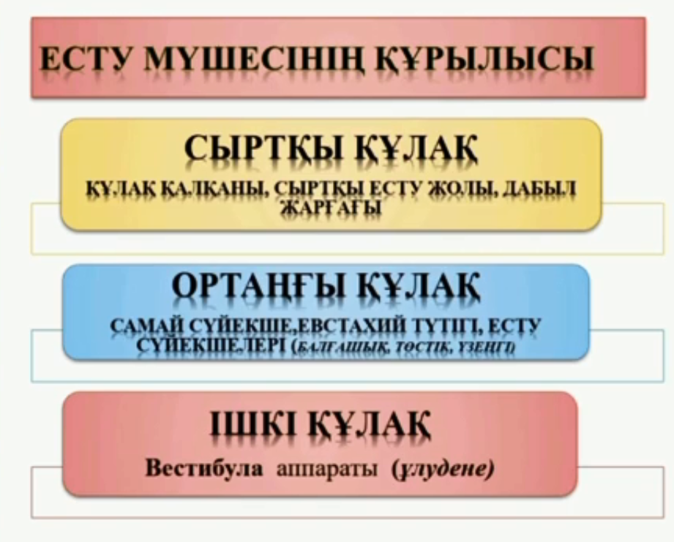

Slide 5
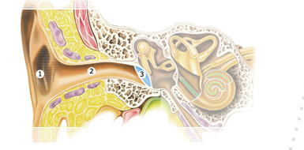
Сыртқы құлақ
1- құлақ қалқаны
2- сыртқы дыбыс жолы
3- дабыл жарғағы
Оның негізгі қызметі ауадағы дыбысты қабылдап, дыбыс өткізу жолына бағыттау.
<number>

Slide 6
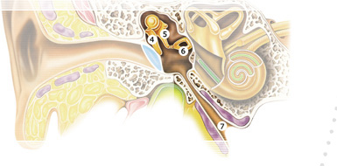
Ортаңғы құлақ
4-балғашық
5-төс
6-үзеңгі
Ортаңғы құлақ қуысы Евстахии түтігі арқылы жұтқыншақпен жалғасады. Бұл дабыл жарғағының екі жағындағы ауа қысымын теңестіреді.
<number>

Slide 7
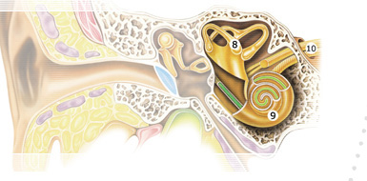
ІШКІ ҚҰЛАҚ
Ішкі құлақ
8- иірім өзекшелері
9– ұлудене
10 – есту жүйкесі
Ішкі құлақта дыбыс қабылданады. Онда дыбыс рецепторы орналасқан.
<number>

Slide 8
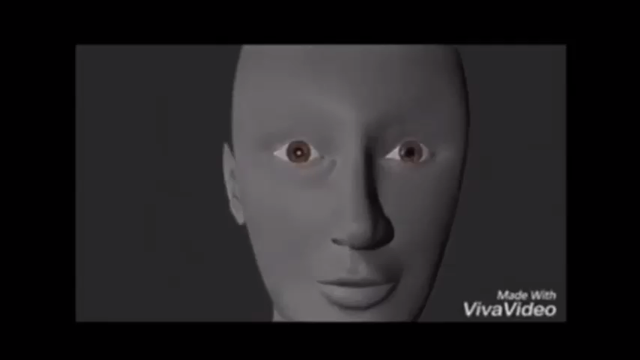

Slide 9

Есту анализаторы
Есту жүйесі (сызбанұсқа)
Рецептор (ішкі құлақтағы ұлулы дене) есту жүйкесі Орталық бөлігі (үлкен ми сыңарларының самай бөлігіндегі есту аймағы)
<number>
Notes:
<number>

Slide 10
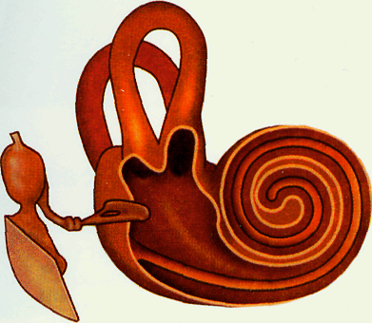
Тепе- теңдікті қалай сақтаймыз?
Тепе-теңдікті сақтау мүшесі ішкі құлақта орналасқан. Онда сұйықтыққа толы ерекше түтіктер бар. Денеміздің кез келген қозғалысы сұйықтықты шайқалтуға мәжбүр етеді. Бұл арқылы миға біздің денеміздің қалпы туралы белгі түседі.

Slide 11
Есту мүшесінің гигиенасы
Құлақты үнемі жуу
Құлақты үшкір, қатты нәрсемен тазаламау
Айқайлап сөйлемеу
Теледидар дыбысын қатты шығармау
Наушникте музыканы қатты тыңдамау
Ұзақ уақыт бойы наушникте музыка тыңдамау
Қатты шулы ортада ұзақ болмау
Құлаққа суық желдің кіруінен сақтану
<number>

Slide 12

1 –тапсырма. Құлақтың құрылысының негізгі ерекшеліктерін белгілеңіз.
№ | Құлақтың құрылысының негізгі ерекшеліктері | Сыртқы құлақ | Ортаңғы құлақ | Ішкі құлақ
1 | Бас сүйектің самай бөлігінде орналасқан
2 | Ең алғаш эволюция барысында тек сүтқоректілерде пайда болған
3 | Құлақтың бұл бөліміндегі қуыстар мен иірім өзекшелерден түзілген күрделі жүйені- шытырман деп атайды.
4 | Дабыл жарғағынан кейін орналасқан құлақ бөлімі.
5 | Бұл құлақ бөлімінен құлақ қалқаны, сыртқы дыбыс жолы және дабыл жарғағы кіреді
6 | Бұл құлақ бөлімі үш есту сүйекшелерінен тұрады(балғашық, төсік, үзеңгі)
7 | Бұл құлақ бөліміне кіретін сыртқы есту жолында құлық бөлетін бездер болады.
8 | Бұл құлақ бөлімінде мұрын-жұтқыншақпен байланысты қуыс болады
9 | Бұл құлақ бөлімінде ұлудене және тепе-теңдік мүшесі-вестибула аппараты болады
Дескрипторлар:
Құлақтың құрылысының негізгі ерекшеліктерін белгілейді.

Slide 13
1 –тапсырма. Дұрыс жауап
№ | Құлақтың құрылысының негізгі ерекшеліктерін | Сыртқы құлақ | Ортаңғы құлақ | Ішкі құлақ
1 | Бас сүйектің самай бөлігінде орналасқан |  |  | +
2 | Ең алғаш эволюция барысында тек сүтқоректілерде пайда болған | +
3 | Құлақтың бұл бөліміндегі қуыстар мен иірім өзекшелерден түзілген күрделі жүйені- шытырман деп атайды. |  |  | +
4 | Дабыл жарғағынан кейін орналасқан құлақ бөлімі. |  | +
5 | Бұл құлақ бөлімінен құлақ қалқаны, сыртқы дыбыс жолы және дабыл жарғағы кіреді | +
6 | Бұл құлақ бөлімі үш есту сүйекшелерінен тұрады(балғашық, төсік, үзеңгі) |  | +
7 | Бұл құлақ бөліміне кіретін сыртқы есту жолында құлық бөлетін бездер болады. | +
8 | Бұл құлақ бөлімінде мұрын-жұтқыншақпен байланысты қуыс болады |  | +
9 | Бұл құлақ бөлімінде ұлудене және тепе-теңдік мүшесі-вестибула аппараты болады |  |  | +
Дескрипторлар:
Құлақтың құрылысының негізгі ерекшеліктерін белгілейді.

Slide 14

2-тапсырма. Құлақ бөлімдерінің қызметтерін жазыңыз
№ | Құлақ бөлімдері | Қызметтері
1 | Құлақ қалқаны
2 | Есту жолы
3 | Есту сүйекшелері
4 | Дабыл жарғағы
5 | Ұлудене
Дескриптор:
Құлақ бөлімдерінің қызметтерін жазады

Slide 15
2-тапсырма. Дұрыс жауап
№ | Құлақ бөлімдері | Қызметтері
1 | Құлақ қалқаны | Дыбысты қабылдап, құлақтың ішіне бағыттайды
2 | Есту жолы | Дыбысты өткізеді. Сонымен қатар бұл бөлімде құлық бөлетін бездер болады. Олар қорғаныштық қызмет атқарады.
3 | Есту сүйекшелері | Дабыл жарғағынан келген тербелісті қабылдап ішкі құлаққа қарай өткізеді
4 | Дабыл жарғағы | Сыртқы есту жолдарынан келген дыбыс толқындарын механикалық тербеліске түрлендіріп оны ортаңғы құлақтағы есту сүйекшелерге өткізеді.
5 | Ұлудене | Ұлуденедегі сұйықтықтың тербелісі есту рецепторларын тітіркендіреді. Оларда қозу пайда болып, есту жүйкесі арқылы ми қыртысының есту орталығына жеткізіледі
Дескриптор:
Құлақ бөлімдерінің қызметтерін жазады

Slide 16




